Slide 1
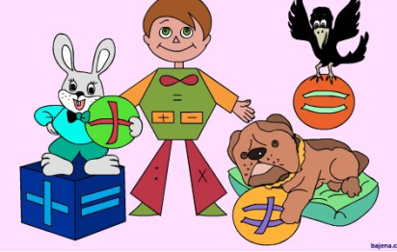
Задания для фронтальной работы по математике 2 класс
Решение уравнений, задач. Занимательный геометрический материал.
Работу выполнила учитель начальных классов ГБОУ СОШ№484
Петрова Алла Алексеевна
Г. Санкт-Петербург

Slide 2
1 | В наборе 9 фломастеров. Сколько фломастеров в 3 наборах? | 12 | 27 | 3
2 | Сколько килограммов земляники помещается в 7 корзиночках, если в одной 3 кг ягод? | 21 | 4 | 10
3 | Сколько колес у 5 трехколесных велосипедов? | 15 | 8 | 10
4 | Сколько лепестков на трех семицветиках? | 21 | 15 | 8
5 | Туристический маршрут состоит из двух участков пути по 8 км каждый. Сколько километров составляет весь путь? | 8 | 12 | 16
6 | На грядке сидят 6 воробьев, к ним прилетели еще 5. Кот подкрался и схватил одного воробушка . Сколько осталось воробьев на грядке? | 10 | 11 | 0

Slide 3
Восстановите пропущенные скобки.
40-8+7=25
86-30-10=66
40- (8+7)=25
86-(30-10)=66
50- 9-6=47
42-20+2=20
50-( 9-6)=47
(42-20)+2=20
Сколько прямоугольников на каждом чертеже?

Slide 4
15+25-25=
8*2:8=
48-(27+14)=
(56-24)+18=
16:
2 * =18
8
=
2
15
7
14
50
9

Slide 5
Занимательный прямоугольник
Назовите недостающие геометрические фигуры.

Slide 6
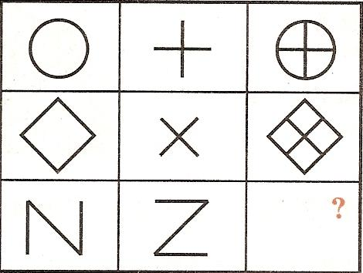

Slide 7
Какие геометрические фигуры вы видите на картинке?
Какие геометрические фигуры находятся в большом круге,
вне круга,
в маленьком круге?
Как вы думаете, что означают цифры 1, 2, 3, 5?
(1 прямоугольник; 2 больших круга; 3 маленьких круга; 5 квадратов, 5 треугольников и всего 5 кругов. )

Slide 8
У каждого из вас есть карточки с геометрическими фигурками. Правильно разместите на карточках следующие маленькие фигурки:
цветочек – внутри квадрата и треугольника , но не вне круга;
рожицу - внутри квадрата и круга, но вне треугольника;
звездочку – внутри треугольника, но вне круга и квадрата;
месяц – внутри круга, треугольника и квадрата;
кружок – внутри квадрата, но вне прямоугольника, круга и треугольника;
квадратик – вне треугольника, круга, квадрата и прямоугольника.

Slide 9
19
5
14
+
3
2
7
7
Посмотрите на уравнение в таком необычном виде. Это уравнение со знаком «+». Ответом этого уравнения является верхний кружочек. Решите уравнение.
3+2=5
14-7=7
5+14=19

Slide 10
1
5
21
_
20
31
10
28
8
Это уравнение со знаком «-». Ответом этого уравнения является верхний кружочек. Решите уравнение.
31-10=21
20+8=28
21-20=1

Slide 11
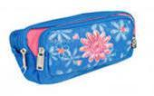
42
34
8
=
+
-
=
50
13
37
13
-
=
42
29
= 13
= 42
= 34

Slide 12
Задачи на смекалку.
- Найдите 8 квадратов на первом чертеже.
-Сколько квадратов на втором чертеже?
- Из каких фигур они составлены?
-Сколько треугольников на третьем чертеже?

Slide 13
источник шаблона:
Рожко Наталья Викторовна
МОУ СОШ №32 г. Комсомольска-на-Амуре
Учитель начальных классов
http://pedsovet.su/
Для шаблона использованы источники:
http://radikal.ru/F/s61.radikal.ru/i174/1108/fe/7e09bf93922d.png.html девочка с портфелем
http://radikal.ru/F/s48.radikal.ru/i119/1108/44/ded3b50ec97b.png.html девочка за партой
http://radikal.ru/F/i031.radikal.ru/1108/af/e5b586b66c4b.png.html мальчик с кубиком
http://radikal.ru/F/s006.radikal.ru/i215/1108/27/d50161fe8d93.jpg.html мальчик
http://radikal.ru/F/s016.radikal.ru/i334/1108/4b/cb6bf8521304.jpg.html веточка
http://radikal.ru/F/s001.radikal.ru/i196/1108/6e/741cbcd1e624.jpg.html птичка
http://radikal.ru/F/s43.radikal.ru/i099/1108/92/857af7fa9666.gif.html фон 1
http://radikal.ru/F/s52.radikal.ru/i138/1108/3f/114499b32a9b.jpg.html фон 2

